Slide 1


TRƯỜNG TIỂU HỌC LONG BIÊN
CHÀO MỪNG QUÝ THẦY CÔ
VỀ DỰ GIỜ THĂM LỚP
MÔN TIẾNG VIỆT - LỚP 4A7
Giáo viên: Đào Thị Đảm

Slide 2



Slide 3



Tớ cần hai củ cà rốt để chuẩn bị bữa tối. Các bạn giúp tớ nhé!
Xin chào các bạn!

Slide 4


Nêu hình thức của đơn
Đơn viết theo khuôn mẫu, có tiêu ngữ, tên đơn, thông tin về người viết, người nhận đơn, người viết đơn (cần ký và ghi roc họ tên), người nhận đơn có thể là cá nhân hoặc tập thể.

Slide 5

Hoan hô
Các bạn thật giỏi!

Slide 6
Nêu nội dung của đơn
Giới thiệu bản thân, lí do viết đơn, lời hứa, lời cảm ơn

Slide 7









Slide 8


Viết được đơn theo yêu cầu.
Biết sử dụng câu văn đúng, hay và phù hợp với hoàn cảnh để viết đơn.

Slide 9

Chọn 1 trong 2 đề dưới đây:
Đề 1: Viết đơn xin tham gia câu lạc bộ em thích.
Đề 2: Viết đơn xin nghỉ một buổi học
Notes:
Chắc hẳn các em đã được tham gia rất nhiều hoạt động ở trường, ở lớp rồi đúng ko?
Vậy em đã từng tham gia những sinh hoạt tập thể nào ?

Slide 10


1
Dựa vào mẫu đơn trong hoạt động Viết ở Bài 23, viết đơn theo yêu cầu em đã chọn.
Đơn được gửi cho ai?
Lý do viết đơn là gì?
Các mục trong đơn được trình bày như thế nào?

Slide 11

Các em làm bài trong khoảng 20-25 phút nhé!

Slide 12



Em hãy soát lại bài và sửa lỗi nhé!

Slide 13

Quốc hiệu, tiêu ngữ
Tên đơn
Nội dung đơn

Slide 14
Viết đơn xin nghỉ học
CỘNG HÒA XÃ HỘI CHỦ NGHĨA VIỆT NAM
Độc lập - Tự do - Hạnh phúc
______________________
Hà Nội ngày 11 tháng 9 năm 2025
ĐƠN XIN THAM GIA CÂU LẠC BỘ BÓNG ĐÁ
Kính gửi: Ban chủ nhiệm Câu lạc bộ Bóng đá Trường Tiểu học Dịch Vọng A
Em tên là: Nguyễn Tiến Đạt
Sinh ngày 29 tháng 5 năm 2014. Nam (nữ): Nam
Nơi ở: Ngõ 130 Xuân Thủy, Cầu Giấy, Hà Nội
Học sinh lớp: 4B Trường Tiểu học Dịch Vọng A
Sau khi tìm hiểu các thông tin về hoạt động của Câu lạc bộ Bóng đá. Đồng thời được trực tiếp đến sân và quan sát các buổi tập luyện, thì đấu của câu lạc bộ. Em đã rất yêu thích và mong muốn được trở thành thành viên của câu lạc bộ.
Được bố mẹ đồng ý, em viết đơn này xin tham gia Câu lạc bộ Bóng đá của nhà trường để được trau dồi thêm kĩ năng đá bóng và được làm quen với các anh chị có cùng đam mê.
Em xin hứa thực hiện đúng mọi quy định của Câu lạc bộ.
Em xin trân trọng cảm ơn!
Người làm đơn
Đạt
Nguyễn Tiến Đạt

Slide 15
Viết đơn xin nghỉ học
CỘNG HÒA XÃ HỘI CHỦ NGHĨA VIỆT NAM
Độc lập – Tự do – Hạnh phúc
____________________
ĐƠN XIN PHÉP NGHỈ HỌC
Kính gửi: Cô giáo chủ nhiệm lớp 4A
Các thầy, cô giáo bộ môn Trường Tiểu học Trung Yên
Em tên là: Hoàng Văn Minh – Học sinh lớp: 4A
Em viết đơn này xin được trình bày với cô giáo chủ nhiệm và các thầy cô giáo bộ môn như sau:
Hôm qua, trên đường đi học về em bị ngã xe. Bố mẹ em đã đưa em đi khám và bôi thuốc. Hôm nay, người em vẫn còn đau nên em chưa thể đến trường được . Vì vậy, em viết đơn này mong các thầy cô xem xét cho em được nghỉ buổi học hôm nay.
Em xin hứa sẽ chép bài đầy đủ khi đến lớp.
Em xin chân thành cảm ơn!
Ý kiến của phụ huynh | Hà Nội, ngày 10 tháng 3 năm 2025 Minh Hoàng Văn Minh

Slide 16


Slide 17


Hoàn thiện lại bài viết đơn của mình và kể lại cho người thân nghe

Slide 18


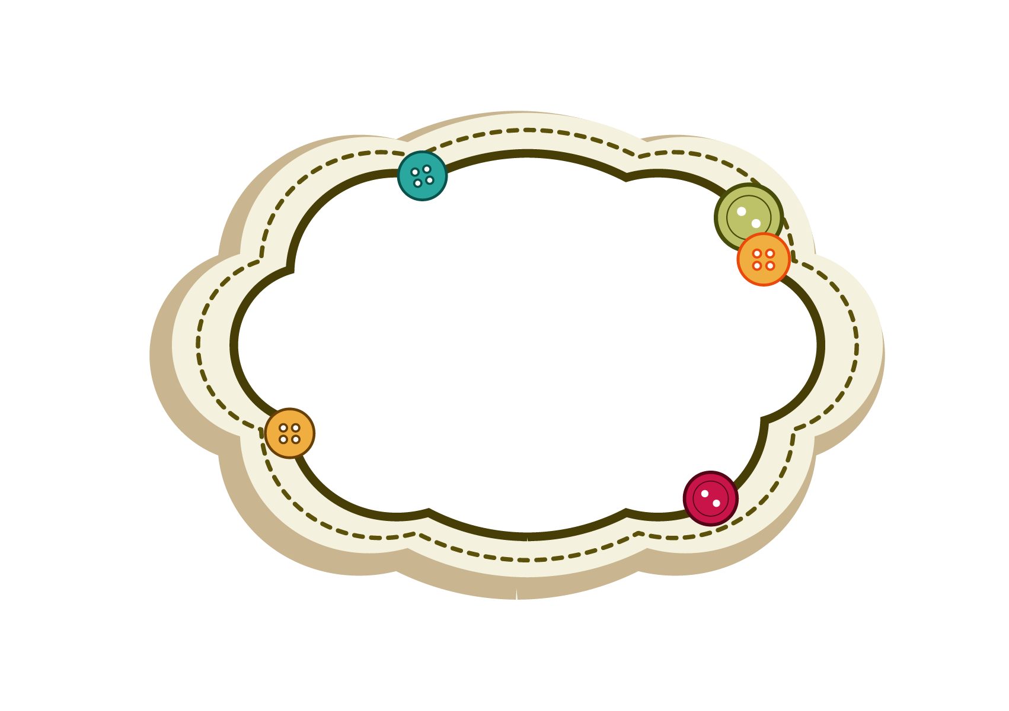
Chia sẻ bài học với người thân
Chuẩn bị
bài mới

